Slide 1
Изменение увлажненности на территории Новопортовского месторождения на полуострове ЯМАЛ
А.Ю. Сидорчук , А.М. Тарбеева
МГУ им. М.В. Ломоносова, г. Москва, fluvial05@gmail.com
Исследование выполнено по теме госзадания НИЛ эрозии почв и русловых процессов географического факультета МГУ (проект 121051100166-4)

Slide 2
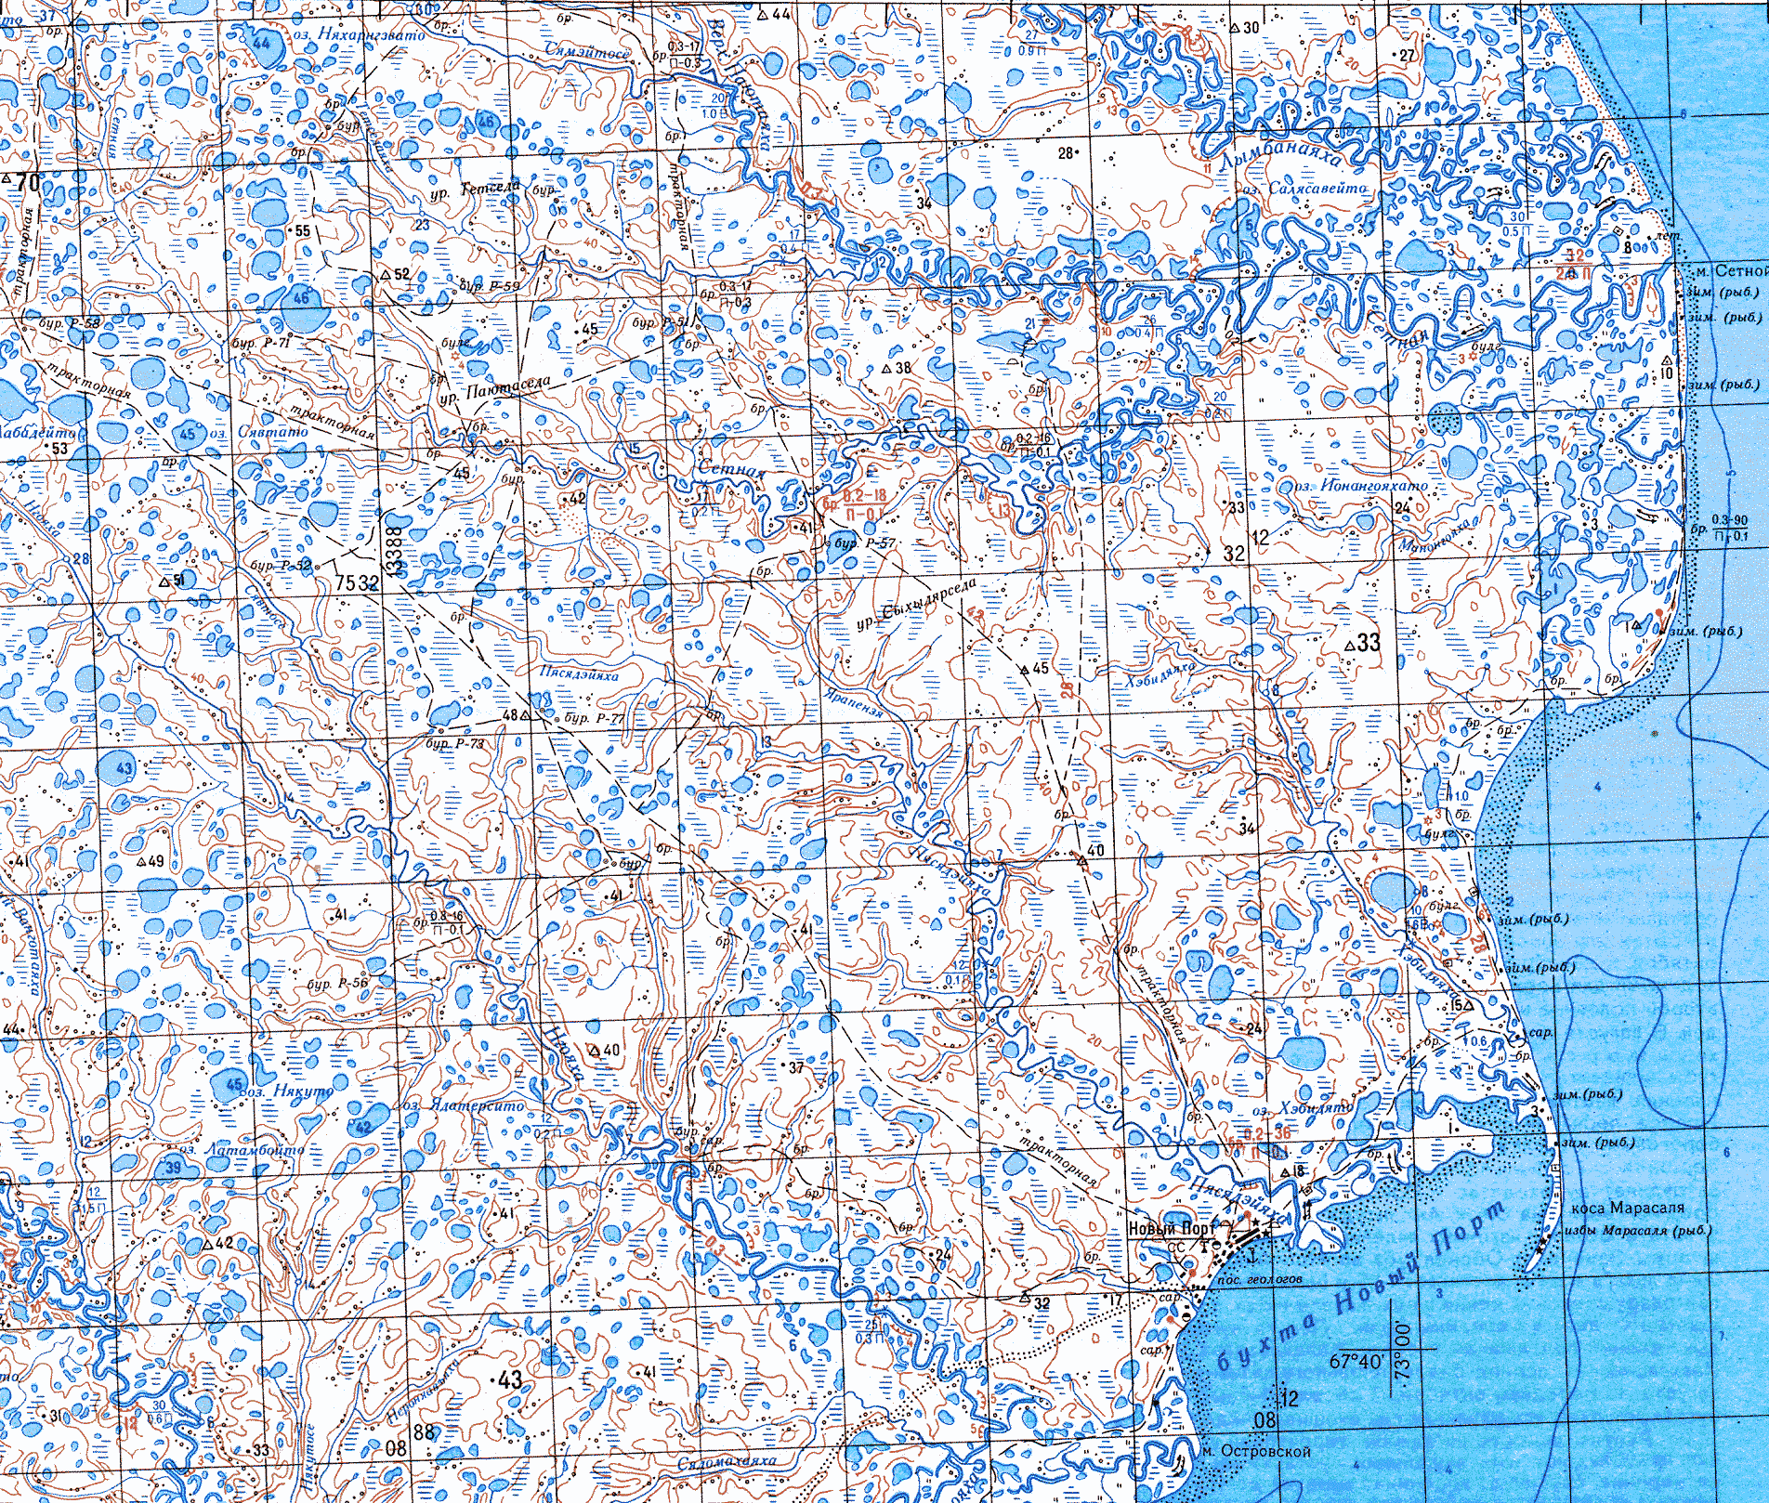
Новопортовское нефтегазоконденсатное месторождение расположено в бассейнах рек Нго-Яха, Хорхы-Яха, Пясядэй-Яха и Верхняя Паюта-Яха (Сетная) на полуострове Ямал.

Slide 3
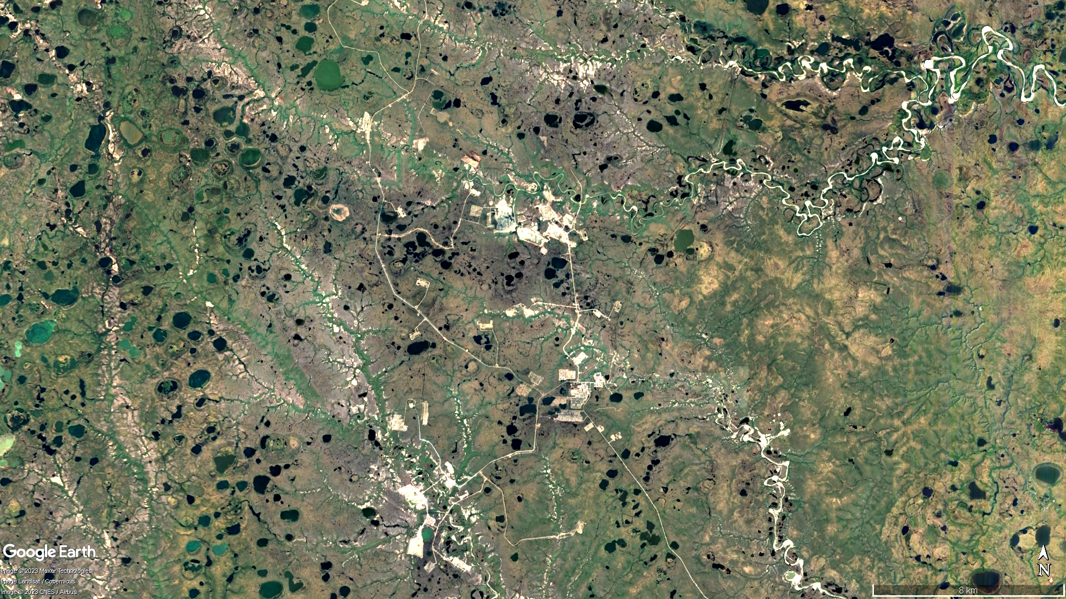
Новопортовское нефтегазоконденсатное месторождение расположено в бассейнах рек Нго-Яха, Хорхы-Яха, Пясядэй-Яха и Верхняя Паюта-Яха (Сетная) на полуострове Ямал.

Slide 4
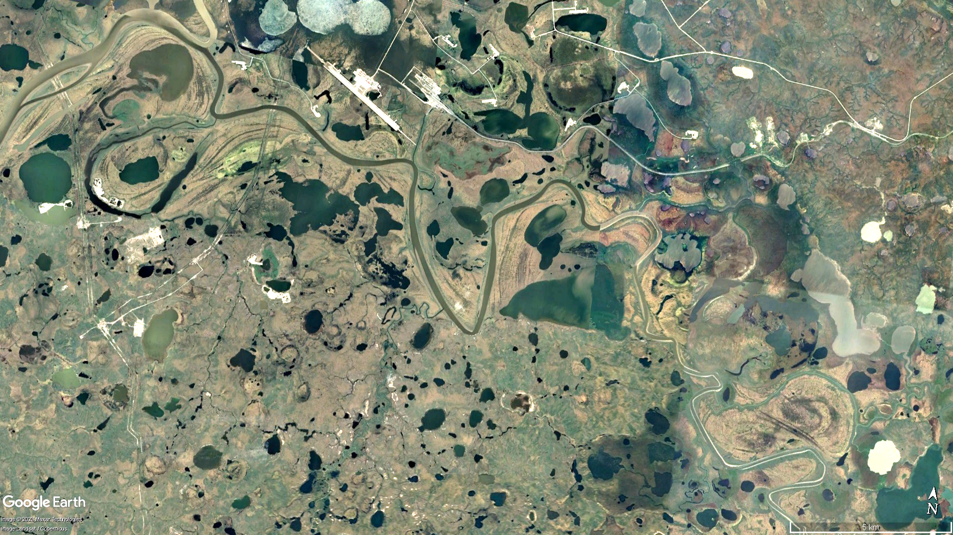
Для этих территорий характерно наличие в речных долинах многочисленных свежих следов уменьшения речного стока в недавнем прошлом. К основным из них относятся:
1) наличие на пойме фрагментов староречий с шагом излучин и шириной древнего русла больше современных. Примером является русло реки Морды-Яха в районе Бованенковского ГКМ.

Slide 5
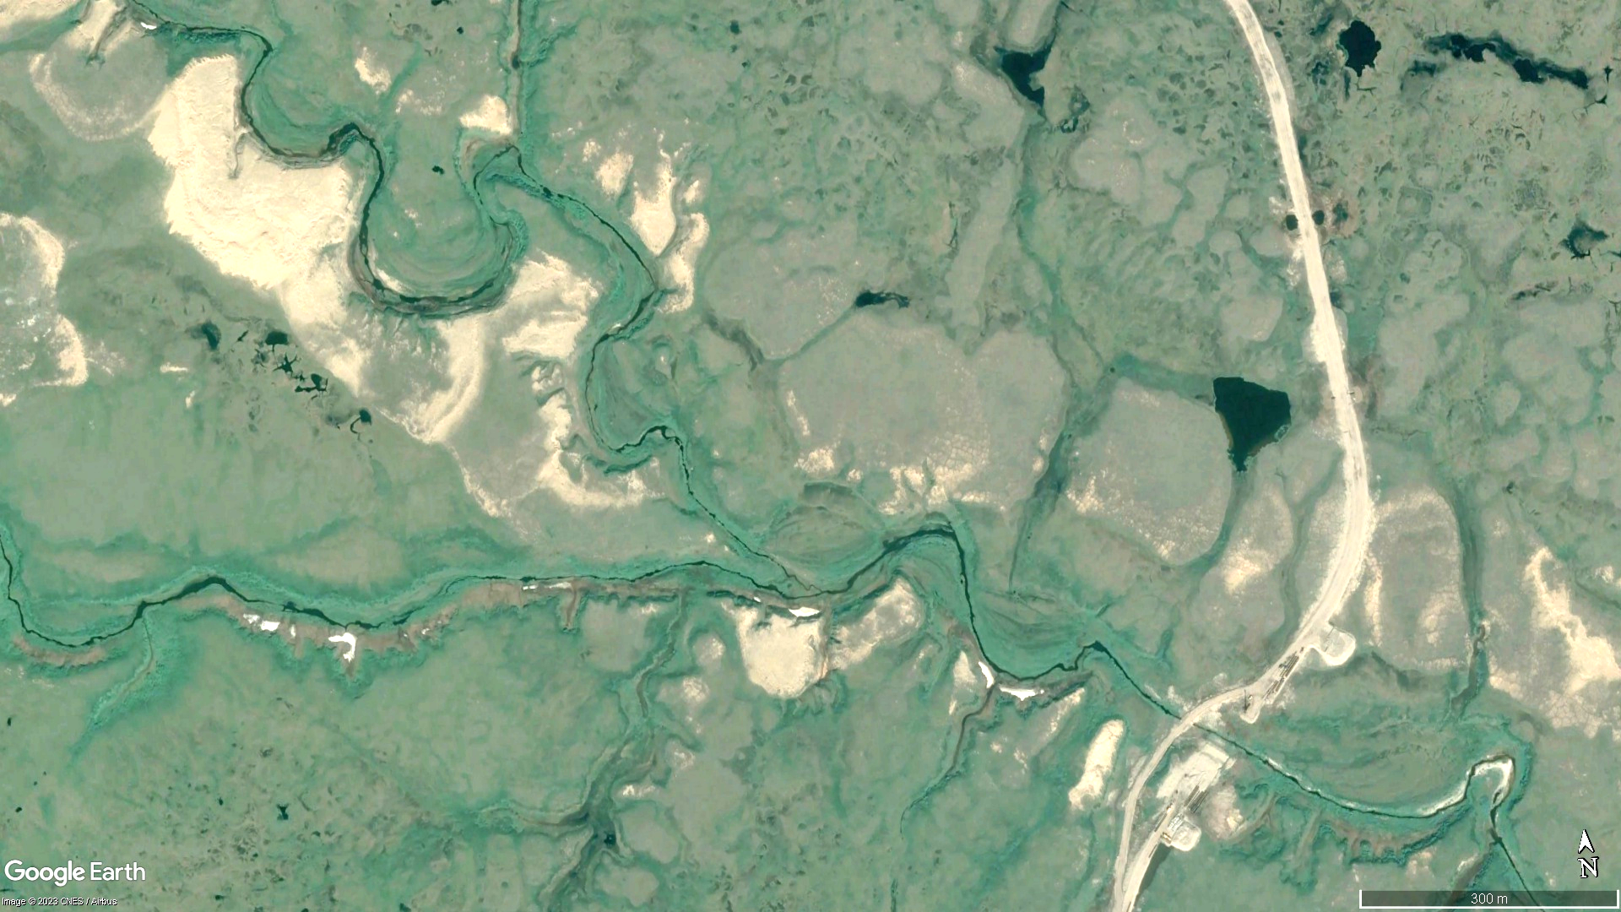
2) ширина современного русла существенно меньшая (более чем в 10 раз) шага излучин и наличие низкой поймы в днищах таких больших излучин. Это явление более характерно для территории Новопортовского НГКМ

Slide 6
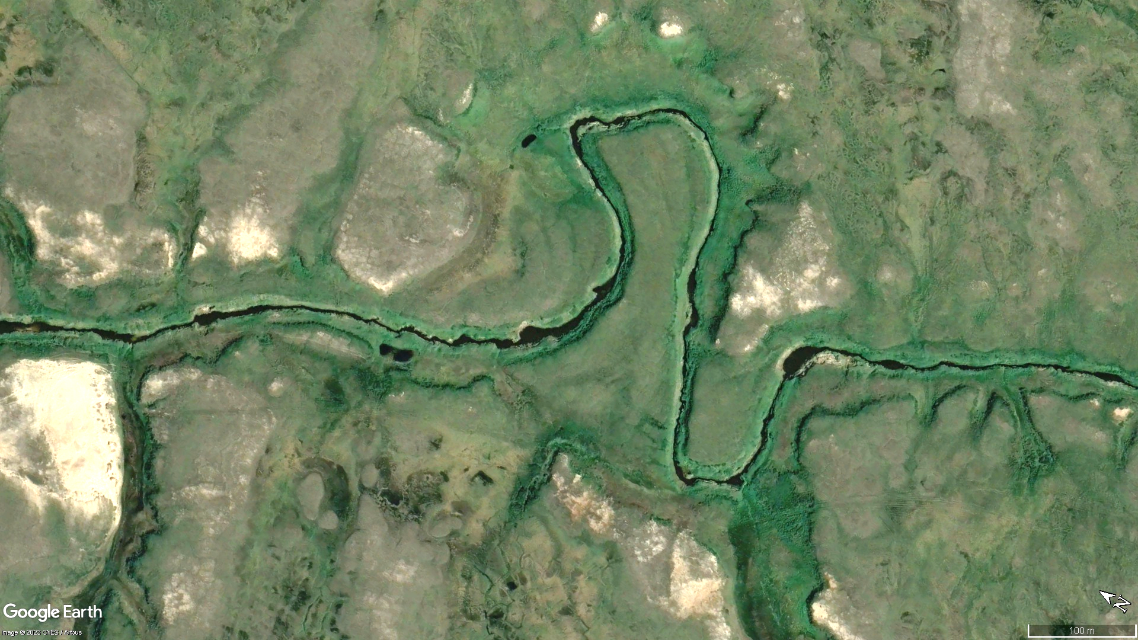
Река Сетная
Их хорошая сохранность в условиях быстрого изменения флювиального рельефа криогенными процессами говорит об их возникновении в сравнительно недавнем прошлом.

Slide 7
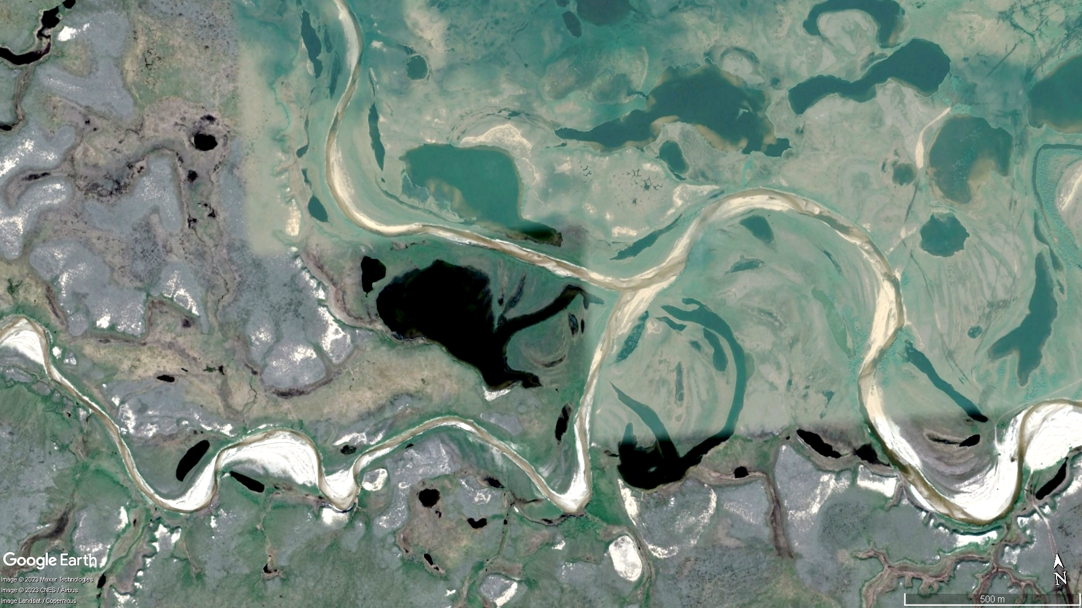
Река Сетная
Ниже по течению, с увеличением площади водосбора и расхода воды, признаки уменьшения ширины реки (и стока) становятся менее выраженными

Slide 8
площадь водосбора, км2
Река Пясядэй-Яха
1 10 100 1000
Зависимость шага излучин русла от площади водосбора единая для всего бассейна
В нижней части бассейна такого уменьшения ширины русла не наблюдается: соотношение ширины и шага излучин близко к обычному
Если на график нанести ширины низкой поймы для верхней части бассейна, то становится ясно, что это и есть ширина русла до уменьшения водоносности
Ширина русла в верхней части бассейна в 30-50 раз меньше шага излучин, что говорит об уменьшении водоносности реки

Slide 9
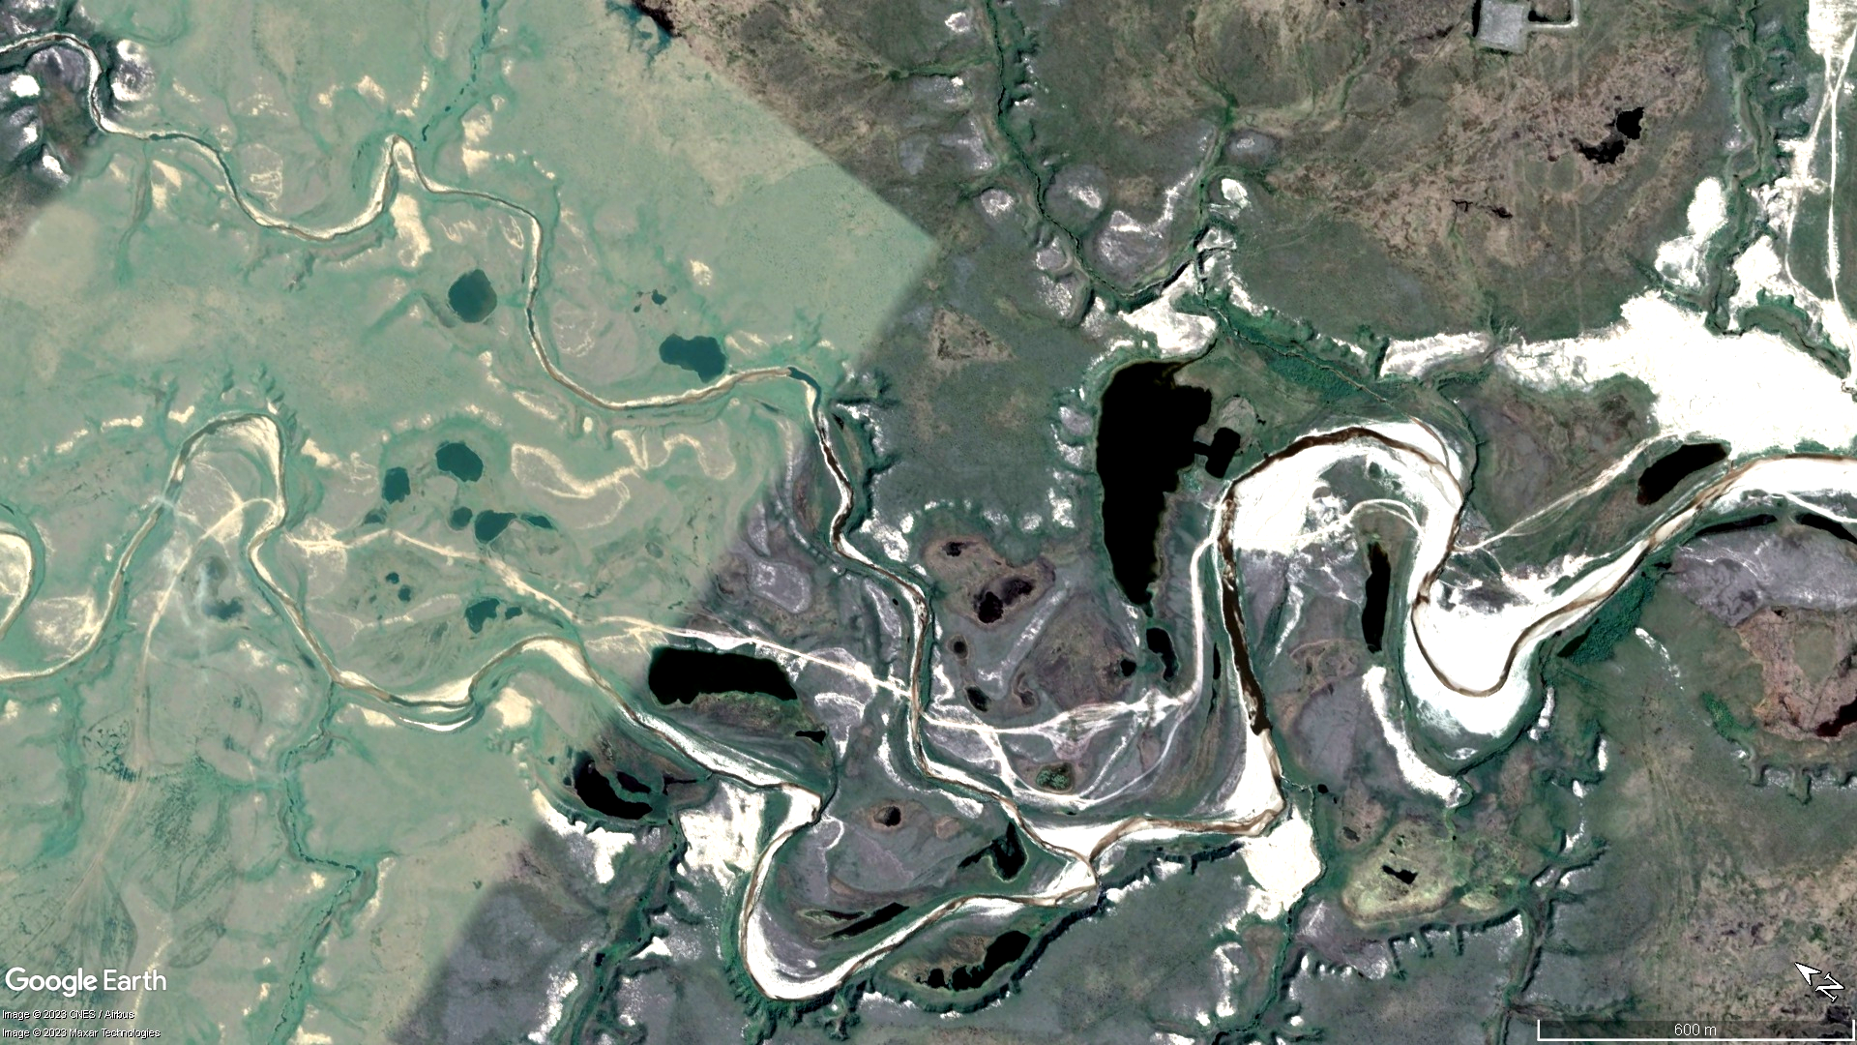
Для реки Пясядэй-Яха граница между участками реки с разной степенью изменения морфологии русла проходит по площади водосбора ~35 км². Рассчитанный максимальный слой стока во время половодья (средний за период 1985-2016) составляет 50-55 мм/день, т.е. максимальный расход во время половодья для этой граничной площади водосбора составляет 20 м3/с. Если расход воды на максимуме половодья меньше этой величины, мощности потока недостаточно для перемещения наносов и в русле реки поселяется растительность, активное русло преобразуется в низкую пойму.
Для рек Западной Сибири установлена связь максимального расхода воды в половодье с шириной русла:
Q_{max}=1.14W^{1.29}
Для граничного водосбора 35 км² на реке Пясядэй-Яха максимальный расход половодья, вычисленный по ширине древнего активного русла составляет 42 м³/с, т.е. в два раза больше современного. Столь значительное уменьшение речного стока, вероятно, обусловлено уменьшением увлажненности территории, что благоприятно для ее современного освоения.
Однако, причина этого явления неясна и возможность смены тенденции изменения стока рек требует специального изучения.
Река Пяседей-Яха

